Slide 1
7-7 支座移动和温度改变时的计算
概述
超静定结构在无载荷作用时，也可以产生内力。
静定结构无载荷作用时有内力吗？为什么？
非荷载因素：支座位移、温度变化、制造误差等。
结构在受到非荷载因素作用下是否产生内力，完全取决于它在受到这些因素作用时，变形是否为充分自由的。

Slide 2
7-7 支座移动和温度改变时的计算
概述
超静定结构在无载荷作用时，也可以产生内力。——约束多了！
静定结构无载荷作用时有内力吗？为什么？
静定结构内力只由载荷决定。无载荷，无内力。

Slide 3
7-7 支座移动和温度改变时的计算
一、概述
超静定结构在无载荷作用时，也可以产生内力。
静定结构载荷只由载荷载决定。无载荷，无内力。
自内力：超静定结构在支座移动和温度改变等因素作用下产生的 内力。

Slide 4
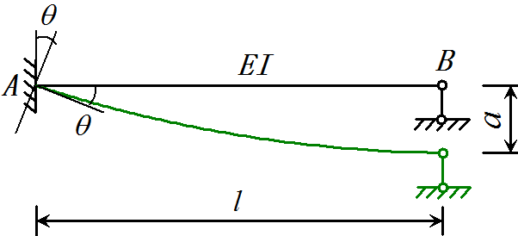
7-7 支座移动和温度改变时的计算
一、概述
超静定结构在无载荷作用时，也可以产生内力。
静定结构载荷只由载荷载决定。无载荷，无内力。
自内力：超静定结构在支座移动和温度改变等因素作用下产生的 内力。
二、支座移动时的计算
例：如图所示等截面梁AB，若左
端支座转动角度为 ，右端
支座下沉位移为a，试求梁
中引起的自内力。

Slide 5
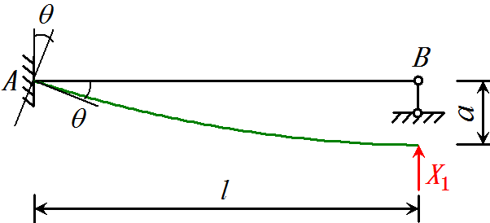
7-7 支座移动和温度改变时的计算
二、支座移动时的计算
例：求梁中引起的自内力
解法1
选取基本体系
基本体系

Slide 6
7-7 支座移动和温度改变时的计算
二、支座移动时的计算
例：求梁中引起的自内力
解法1
选取基本体系
力法方程
其它支座移动引起的X₁方向的位移
基本体系
可不为零

Slide 7
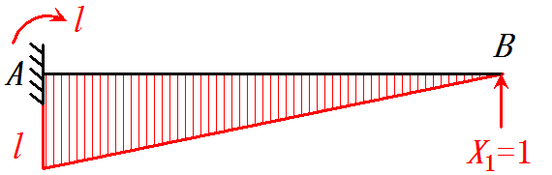
7-7 支座移动和温度改变时的计算
二、支座移动时的计算
例：求梁中引起的自内力
解法1
选取基本体系
力法方程
作弯矩图
基本体系

Slide 8
7-7 支座移动和温度改变时的计算
二、支座移动时的计算
例：求梁中引起的自内力
解法1
选取基本体系
力法方程
作弯矩图
确定系数
基本体系

Slide 9
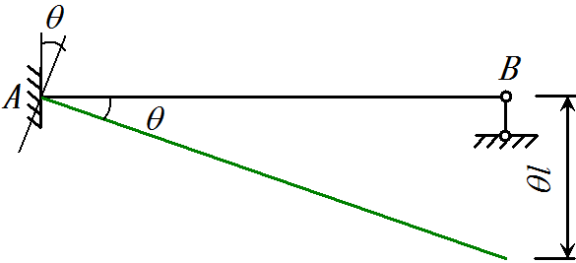
7-7 支座移动和温度改变时的计算
二、支座移动时的计算
例：求梁中引起的自内力
解法1
选取基本体系
力法方程
作弯矩图
确定系数
基本体系
有别的方法吗？

Slide 10
7-7 支座移动和温度改变时的计算
二、支座移动时的计算
例：求梁中引起的自内力
解法1
选取基本体系
力法方程
作弯矩图
确定系数
基本体系
自由项由支座移动产生，可利用虚功原理求解（适用于复杂结构）。

Slide 11
7-7 支座移动和温度改变时的计算
二、支座移动时的计算
例：求梁中引起的自内力
解法1
选取基本体系
力法方程
作弯矩图
确定系数
解力法方程
基本体系
与杆件刚度的绝对值有关

Slide 12
7-7 支座移动和温度改变时的计算
二、支座移动时的计算
例：求梁中引起的自内力
解法1
选取基本体系
力法方程
作弯矩图
确定系数
解力法方程
还原内力
基本体系
内力完全由多余未知量引起

Slide 13
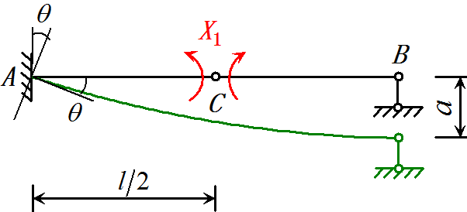
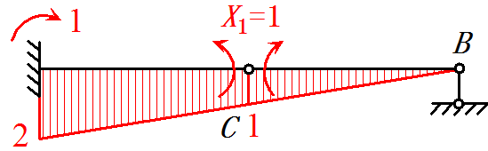
7-7 支座移动和温度改变时的计算
二、支座移动时的计算
例：求梁中引起的自内力
解法2
选取基本体系
基本体系

Slide 14
7-7 支座移动和温度改变时的计算
二、支座移动时的计算
例：求梁中引起的自内力
解法1
选取基本体系
力法方程
基本体系

Slide 15
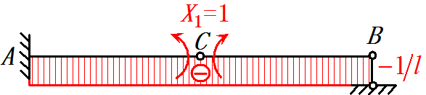
7-7 支座移动和温度改变时的计算
二、支座移动时的计算
例：求梁中引起的自内力
解法1
选取基本体系
力法方程
作弯矩图，剪力图
基本体系

Slide 16
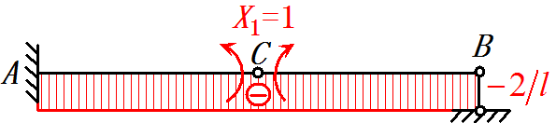
7-7 支座移动和温度改变时的计算
二、支座移动时的计算
例：求梁中引起的自内力
解法1
选取基本体系
力法方程
作弯矩图，剪力图
确定系数
基本体系
虚功原理

Slide 17
7-7 支座移动和温度改变时的计算
二、支座移动时的计算
例：求梁中引起的自内力
解法1
选取基本体系
力法方程
作弯矩图，剪力图
确定系数
解力法方程
基本体系

Slide 18
7-7 支座移动和温度改变时的计算
二、支座移动时的计算
例：求梁中引起的自内力
解法1
选取基本体系
力法方程
作弯矩图，剪力图
确定系数
解力法方程
还原内力
基本体系

Slide 19
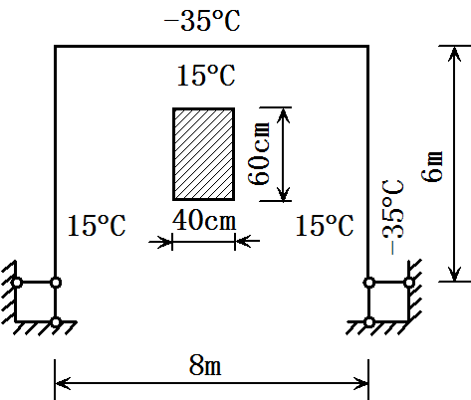
7-7 支座移动和温度改变时的计算
三、温度应力的计算
例：如图所示刚架，浇筑混凝土时温度为15°C，冬季混凝土外皮温度为-35°C，内皮温度为15°C。试求由于温度变化在刚架中引起的内力。各杆EI为常数，截面尺寸如图所示。
弹性模量： EI=2 ×10¹⁰ MPa
温度膨胀系数：α=0.000 01

Slide 20
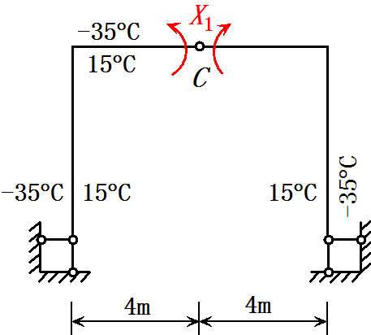
7-7 支座移动和温度改变时的计算
三、温度应力的计算
例：求温度引起的自内力
解法1
选取基本体系
力法方程
温度变化引起的沿X₁方向的位移
基本体系

Slide 21
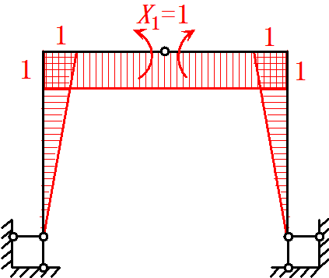
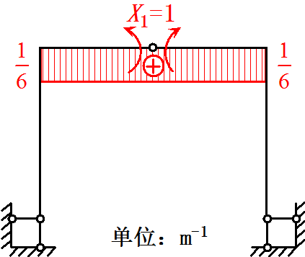
7-7 支座移动和温度改变时的计算
三、温度应力的计算
例：求温度引起的自内力
解法1
选取基本体系
力法方程
作弯矩图、轴力图
为什么这时要考虑轴力？
基本体系

Slide 22
7-7 支座移动和温度改变时的计算
三、温度应力的计算
例：求温度引起的自内力
解法1
选取基本体系
力法方程
作弯矩图、轴力图
为什么这时要考虑轴力？
排架受力
弯矩往往为主要受力方式
EI《EA
基本体系

Slide 23
7-7 支座移动和温度改变时的计算
三、温度应力的计算
例：求温度引起的自内力
解法1
选取基本体系
力法方程
作弯矩图、轴力图
为什么这时要考虑轴力？
排架受力：轴力项可忽略
基本体系

Slide 24
7-7 支座移动和温度改变时的计算
三、温度应力的计算
例：求温度引起的自内力
解法1
选取基本体系
力法方程
作弯矩图、轴力图
为什么这时要考虑轴力？
排架受力：轴力项可忽略
温度引起的自内力：相当
基本体系
$α$：线膨胀系数；$h：$横截面高度；$∆t$: 轴线平均温度变化；$t_{0}$: 内外温差

Slide 25
7-7 支座移动和温度改变时的计算
三、温度应力的计算
例：求温度引起的自内力
解法1
选取基本体系
力法方程
作弯矩图、轴力图
确定系数
基本体系
求面积

Slide 26
7-7 支座移动和温度改变时的计算
三、温度应力的计算
例：求温度引起的自内力
解法1
选取基本体系
力法方程
作弯矩图、轴力图
确定系数
基本体系

Slide 27
7-7 支座移动和温度改变时的计算
三、温度应力的计算
例：求温度引起的自内力
解法1
选取基本体系
力法方程
作弯矩图、轴力图
确定系数
解力法方程
基本体系

Slide 28
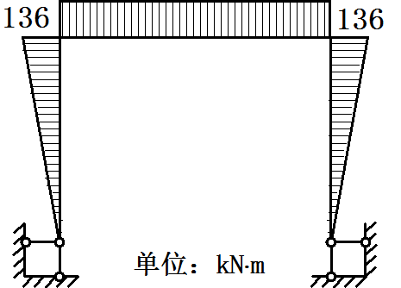
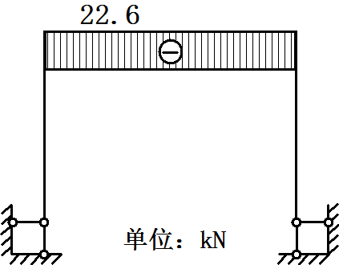
7-7 支座移动和温度改变时的计算
三、温度应力的计算
例：求温度引起的自内力
解法1
选取基本体系
力法方程
作弯矩图、轴力图
确定系数
解力法方程
还原内力

Slide 29
6-9 超静定结构的位移计算
计算超静定结构的位移的目的之一是校核用力法解出的内力状态。
超静定结构的位移计算依据：
根据基本体系的内力与变形状态等价于原超静定结构的内力与变形状态的原理，求超静定结构的位移可转化为求基本体系（静定结构）的位移。
超静定结构的位移计算步骤：
1）求出原结构 M 图，（求解超静定问题）
求位移—单位荷载法，图乘法

Slide 30
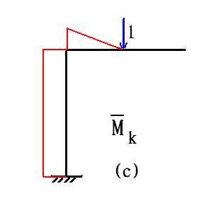
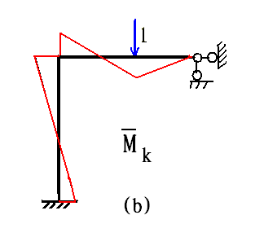
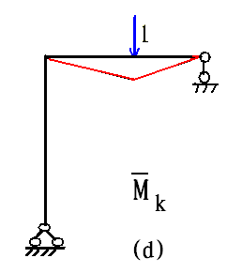
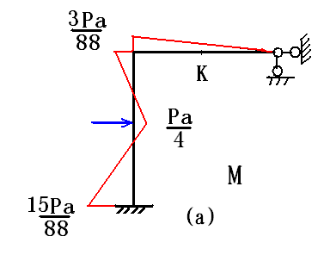
6-9 超静定结构的位移计算
以例说明：
两次超静定问题
—
简便方法:
取基本结构（c）或 （d)的 与 图乘
2）任取一力法基本结构，作出基本结构的 图
3）图乘
为什么可以是任一基本结构？

Slide 31
6-9 超静定结构的位移计算
例1：计算图示刚架上BC杆B端的转角位移 。
解: 选取简支刚架作为基本结构，作出其单位力弯矩图。
令 图与M 图相图乘，得
（ ）
思考：可否选用悬臂刚架作为基本结构来计算 ？

Slide 32
6-10 超静定结构计算的校核
最后内力图的校核
力法计算超静定结构时，应用了位移谐调条件、静力平衡条件。校核超静定结构的内力图时，也要从两方面进行校核。
1. 平衡条件校核；
使结构上的任一部分都处于平衡的解答是否就是问题的正确解？
2. 变形条件(位移条件)的校核——检验在计算出来的内力状态下结构是否满足已知位移条件。

Slide 33
6-10 超静定结构计算的校核
例： 试校核图示刚架的弯矩图其是否有误。
解:(1)平衡条件校核。
取刚结点C 为隔离体,满足平衡条件。
(2)校核位移条件。
检验C 结点两个端面间的相对转角位移 是否为零,任取一基本结构作图 ，令 与M相图乘得：

Slide 34
6-10 超静定结构计算的校核
结论：亦满足给定位移条件，原弯矩图是正确的。
也可取图悬臂刚架作基本结构，计算B点水平位移△_{xB} 是否为零。

